Slide 1
C# SOCKETS HELPER CLASSES
Chương 4

Slide 2
Nội dung
Lớp TcpListener
Lớp TcpClient
Lớp NetworkStream, StreamReader, StreamWriter
Lớp UdpClient

Slide 3
TcpListener
Dùng để tạo server program với giao thức TCP
Phương thức khởi tạo:
TcpListener(int port)
TcpListener(IPEndPoint IEP)
TcpListener(IPAddress addr, int port)

Slide 4
TcpListener
Các phương thức:
AcceptSocket() | chấp nhận kết nối từ client và trả về đối tượng Socket
AcceptTcpClient() | chấp nhận kết nối từ client và trả về đối tượng TcpClient
Start() | bắt đầu lắng nghe
Stop() | đóng kết nối server

Slide 5
TcpClient
Dùng để tạo client program với giao thức TCP
Phương thức khởi tạo:
TcpClient()
TcpClient(IPEndPoint lEP)
TcpClient(String host, int port)

Slide 6
TcpClient
Các phương thức:
Connect() | thiết lập kết nói với server program
GetStream() | lấy đối tượng NetworkStream để gửi nhận dữ liệu
Close() | đóng kết nối của client

Slide 7
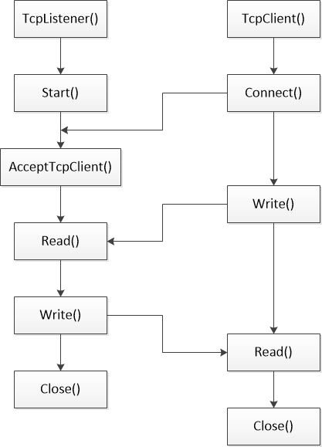
Mô hình xử lý
Mô hình Client – Server:

Slide 8
NetworkStream
Thuộc Namespace System.Net.Sockets
Cung cấp luồng (stream) để truyền nhận dữ liệu qua mạng
Phương thức khởi tạo:
NetworkStream(Socket sock)
Sau khi tạo đối tượng NetworkStream, có thể dùng đối tượng này đọc ghi dữ liệu thay vì dùng đối tượng Socket

Slide 9
Một số thuộc tính
CanRead | Is true if the NetworkStream supports reading
CanSeek | Is always false for NetworkStreams
CanWrite | Is true if the NetworkStream supports writing
DataAvailable | Is true if there is data available to be read

Slide 10
Một số phương thức
Read() | Reads data from the NetworkStream
ReadByte() | Reads a single byte of data from the NetworkStream
Write() | Writes data to the NetworkStream
WriteByte() | Writes a single byte of data to the NetworkStream

Slide 11
Một số phương thức
Close() | Closes the NetworkStream object
Flush() | Flushes all data from the NetworkStream
GetType() | Retrieves the type of the NetworkStream
ToString() | Returns a string representation

Slide 12
Truyền nhận dữ liệu
Truyền dữ liệu:
void Write(byte[] buffer, int offset, int size)
Nhận dữ liệu:
int Read(byte[] buffer, int offset, int size)

Slide 13
StreamWriter & StreamReader
Thuộc Namespace System.IO
Cho phép đọc ghi các thông điệp dạng text lên các luồng (stream)
Phương thức khởi tạo:
StreamWriter(NetworkStream stream)
StreamReader(NetworkStream stream)

Slide 14
StreamWriter
Một số phương thức:
Write() | Sends one or more bytes of data to the underlying stream
WriteLine() | Sends the specified data plus a line feed character to the underlying stream
Flush() | Sends all StreamWriter buffer data to the underlying stream
Close() | Closes the StreamWriter object

Slide 15
StreamReader
Một số phương thức:
Read() | Reads one or more bytes of data from the StreamReader
ReadLine() | Reads data from the StreamReader object up to and including the first line feed character
ReadToEnd() | Reads the data up to the end of the stream
Close() | Closes the StreamReader object

Slide 16
UdpClient
Lớp UdpClient giúp đơn giản hóa việc tạo ứng dụng mạng dựa trên giao thức UDP
Phương thức khởi tạo:
UdpClient()
UdpClient(int port)
UdpClient(IPEndPoint iep)
UdpClient(string host, int port)

Slide 17
Các phương thức
Connect() | Allows you to specify a remote IP endpoint to send and receive data with
Send() | Sends data to a remote host from the socket
Close() | Closes the underlying socket
JoinMulticastGroup() | Adds the socket to a UDP multicast group
DropMulticastGroup() | Removes the socket from a UDP multicast group

Slide 18
Truyền dữ liệu
Sử dụng phương thức Send() để truyền dữ liệu qua mạng
Send() prototype:
Send(byte[] data, int sz)
Send(byte[] data, int sz, IPEndPoint iep)
Send(byte[] data, int sz, string host, int port)

Slide 19
Nhận dữ liệu
Sử dụng phương thức Receive() để nhận dữ liệu
Khi nhận dữ liệu từ một host khác, ứng dụng phải giữ lại địa chỉ IP và port của host gửi để có thể gửi dữ liệu ngược trở lại
Receive() prototype:
byte[] Receive(ref IPEndPoint iep)

Slide 20
Truyền dữ liệu binary
Để truyền các dữ liệu dạng binary qua mạng bằng socket, sử dụng lớp BitConverter để chuyển dữ liệu sang dạng mảng byte mới có thể truyền đi.
Khi truyền dữ liệu binary, chỉ dùng các hàm truyền có tham số là mảng byte. Không được dùng lớp StreamWriter để truyền dữ liệu binary.

Slide 21
BitConverter
Dùng phương thức GetBytes() để chuyển dữ liệu binary sang mảng byte
Ví dụ:
int i = 10;
Byte[] data = BitConverter.GetBytes(i);

Slide 22
BitConverter
Chuyển dữ liệu từ mảng byte sang kiểu chuẩn
ToBoolean() | Converts a 1-byte byte array to a Boolean value
ToChar() | Converts a 2-byte byte array to a Unicode character value
ToDouble() | Converts an 8-byte byte array to a double floating-point value
ToInt32() | Converts a 4-byte byte array to a 32-bit signed integer value

